Slide 1


Ngữ văn 7- KNTTCS
Tiết 74 Tạ Thị Hải Thao
ẾCH NGỒI ĐÁY GIẾNG
(Trang Tử)

Slide 2
Kể truyện theo tranh

Slide 3
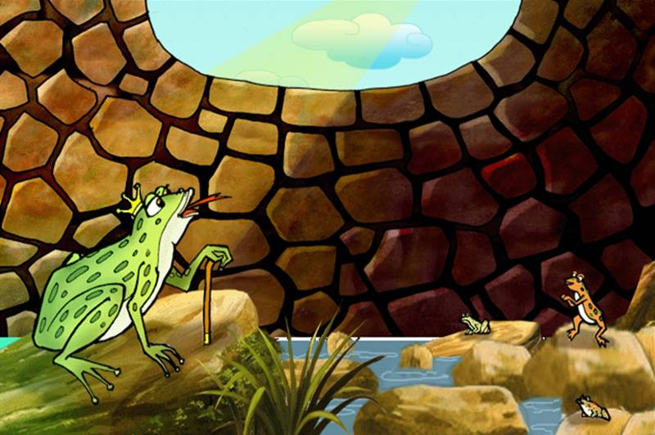
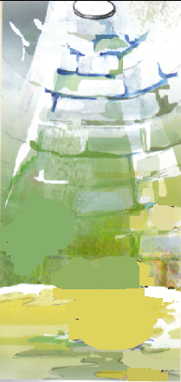
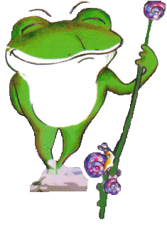







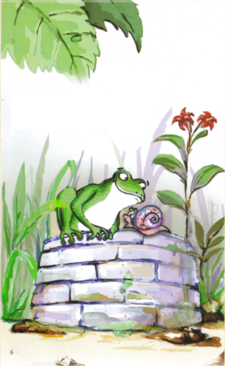
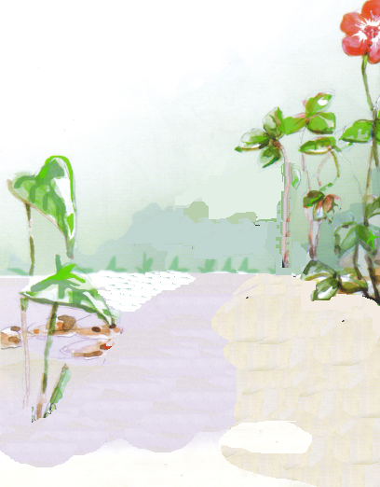

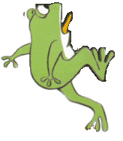
Kể truyện theo tranh

Slide 4
Trong câu chuyện trên, tại sao ếch bị trâu dẫm bẹp? Em rút ra bài học gì?

Slide 5
ẾCH NGỒI ĐÁY GIẾNG
Trang tử
ĐỌC – TÌM HIỂU CHUNG
ẾCH NGỒI ĐÁY GIẾNG
ĐỌC – TÌM HIỂU CHI TIẾT
1. Sự khác nhau giữa MTS của ếch và rùa
2. Bài học cho chúng ta

Slide 6
Văn bản
ẾCH NGỒI ĐÁY GIẾNG
(Trang tử)
I. Đọc, tìm hiểu chung
HS đọc: Giọng to, rõ ràng, truyền cảm
- HS tóm tắt VB
- HS tìm hiểu thông tin chung bằng các câu hỏi:
? Xuất xứ:
? Thể loại:
? PTBĐ:
? Ngôi kể:
? Nội dung VB này có gì giống và khác câu chuyện Ếch ngồi đáy giếng (Ngụ ngôn Việt Nam)
Yêu cầu
- Làm việc cá nhân, thời gian 3 phút.

Slide 7
ẾCH NGỒI ĐÁY GIẾNG
(Trang tử)
Đọc, tìm hiểu chung về văn bản:
- Xuất xứ: trích từ Thiên thứ 17 của sách Trang Tử
- Thể loại: Truyện ngụ ngôn
- PTBĐ: Tự sự
- Ngôi kể: Ngôi thứ 3
II. Nội dung văn bản

Slide 8
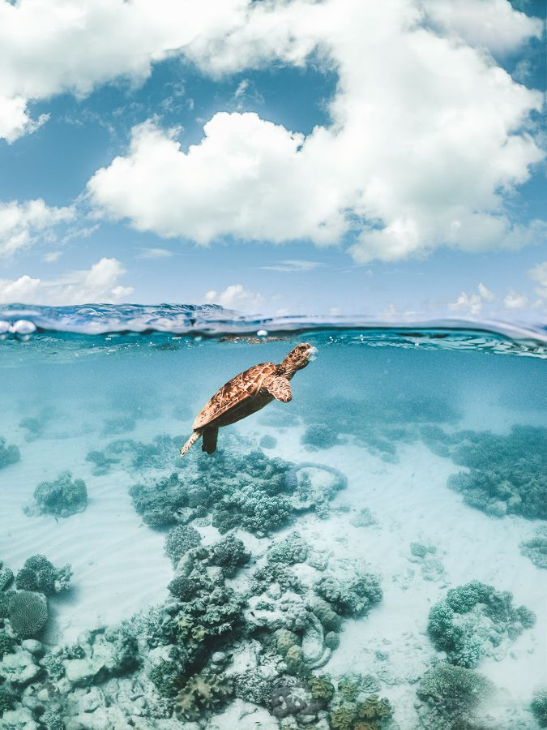
ẾCH NGỒI ĐÁY GIẾNG
(Trang tử)
1. Hoàn cảnh sống của Ếch ............................................ ............................................ | Môi trường sống của Rùa ............................................ ............................................
2. Suy nghĩ, cảm xúc của Ếch về hoàn cảnh sống của mình? ............................................ ............................................ | Suy nghĩ, cảm xúc của Rùa về môi trường sống của mình? ............................................ ............................................
3. Vì sao con Ếch lại ngạc nhiên, thu mình lại, hoảng hốt, bối rối? ............................................ ............................................ | Nhận xét của em về Rùa?
Suy nghĩ, bài học em rút ra qua câu chuyện? ........................................................................................................ .......................................................................................................
Thảo luận nhóm, hoàn thành phiếu học tập
Thời gian thảo luận: 5 phút

Slide 9
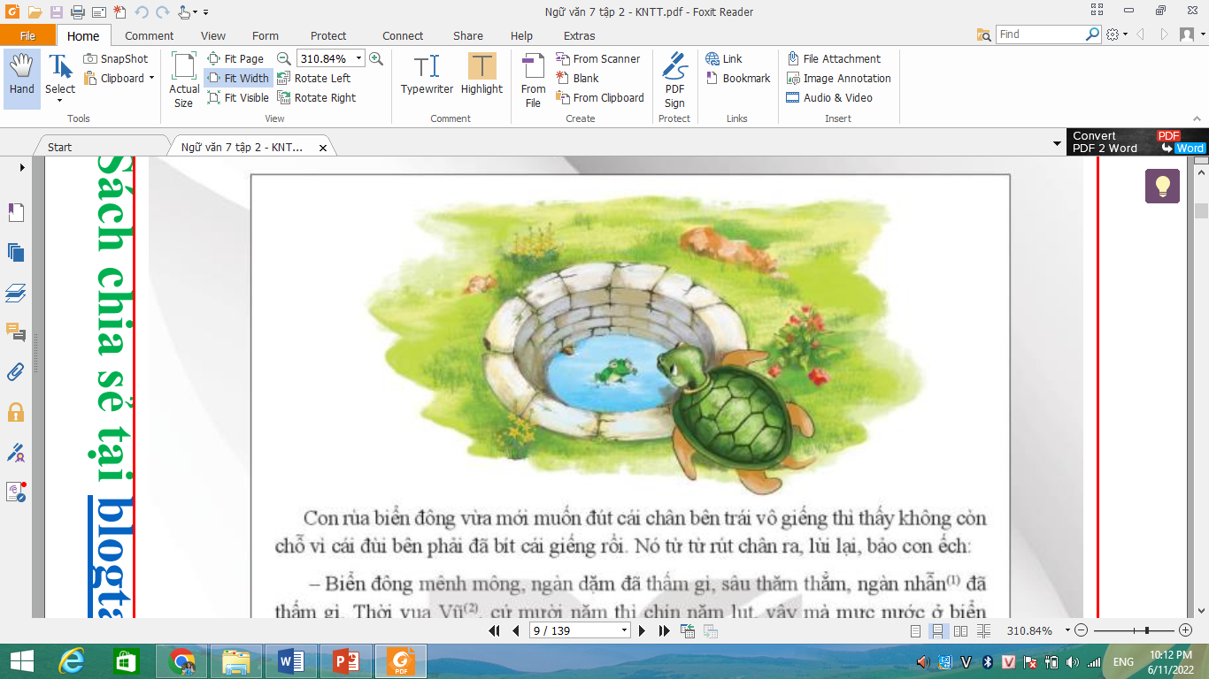
ẾCH NGỒI ĐÁY GIẾNG
(Trang tử)
1. Hoàn cảnh sống của Ếch Giếng cạn, nước đọng, xung quanh chỉ vài con lăng quăng, nòng nọc bé nhỏ | Môi trường sống của Rùa Biển Đông mênh mông, ngàn dặm, sâu thẳm, ngàn năm không cạn nước, vô số loài động vật
2. Suy nghĩ, cảm xúc của Ếch về hoàn cảnh sống của mình? Sung sướng, tự mãn, xem mình là nhất, không ai sánh bằng | Suy nghĩ, cảm xúc của Rùa về môi trường sống của mình? Tự hào về sự mênh mông, vô tận của biển Đông, tự thấy mình kém hiểu biết và bé nhỏ, vui cùng niềm vui lớn của biển
3. Vì sao con Ếch lại ngạc nhiên, thu mình lại, hoảng hốt, bối rối? Ếch nhận ra mình nông cạn, thiếu hiểu biết, xấu hổ, mắc cỡ vì mình thiếu hiểu biết mà lại huyênh hoang, khoe mẽ. | Nhận xét của em về Rùa Rùa dù được ở biển Đông, hiểu biết sâu rộng nhưng không kiêu căng, tự phụ, xem thường người khác
Suy nghĩ, bài học em rút ra qua câu chuyện? - Môi trường sống có ảnh hưởng đến suy nghĩa, cảm xúc và tính cách của mỗi cá nhân. - Cần khiêm tốn, tế nghị, có tinh thần học hỏi khi giao tiếp. - Biết nhận lỗi và sửa lỗi, không nên dấu dốt

Slide 10
ẾCH NGỒI ĐÁY GIẾNG
(Trang tử)
Đọc, tìm hiểu chung về văn bản:
- Xuất xứ: trích từ Thiên thứ 17 của sách Trang Tử
- Thể loại: Truyện ngụ ngôn
- PTBĐ: Tự sự
- Ngôi kể: Ngôi thứ 3
II. Nội dung văn bản
1. Sự khác nhau về môi trường sống của Ếch, Rùa và suy nghĩ, cảm xúc của chúng.
- Ếch: sống trong 1 cái giếng cạn, nước tù, cả đời chưa đi xa -> Kém hiểu biết, Suy nghĩ nông cạn.
- Rùa: sống ở biển Đông mênh mông, sâu thẳm,
có hiểu biết sâu sắc, Suy nghĩ thấu đáo, cẩn thận.

Slide 11
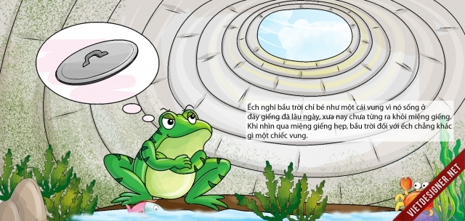
THẢO LUẬN NHÓM
Truyện, “Ếch ngồi đáy giếng” có ý nghĩa như thế nào, qua đây em rút ra được những bài học gì?
Yêu cầu
- Làm việc theo nhóm bàn
- Các nhóm trình bày thành sơ đồ tư duy, cắt dán, kẻ bảng…
- Nếu xong trước thời gian yêu cầu thì trưng bày lên nhóm nào xong trước lên trình bày.

Slide 12
ẾCH NGỒI ĐÁY GIẾNG
(Trang tử)
Đọc, tìm hiểu chung về văn bản:
- Xuất xứ: trích từ Thiên thứ 17 của sách Trang Tử
- Thể loại: Truyện ngụ ngôn
- PTBĐ: Tự sự
- Ngôi kể: Ngôi thứ 3
II. Nội dung văn bản
1. Sự khác nhau về môi trường sống của Ếch, Rùa và suy nghĩ, cảm xúc của chúng.
- Ếch: sống trong 1 cái giếng cạn, nước tù, cả đời chưa đi xa -> Kém hiểu biết, Suy nghĩ nông cạn.
- Rùa: sống ở biển Đông mênh mông, sâu thẳm,
có hiểu biết sâu sắc, Suy nghĩ thấu đáo, cẩn thận.
2. Phản ứng của Ếch và bài học cho chúng ta
- Ếch nhận ra mình nông cạn, thiếu hiểu biết, xấu hổ, mắc cỡ vì mình thiếu hiểu biết mà lại huyênh hoang, khoe mẽ
- Bài học: + Môi trường sống có ảnh hưởng đến suy nghĩa, cảm xúc và tính cách của mỗi cá nhân, nhưng nỗ lực của con người mới là quan trọng
+ Cần khiêm tốn, tế nhị, có tinh thần học hỏi khi giao tiếp.
+ Biết nhận lỗi và sửa lỗi, không nên dấu dốt

Slide 13
ẾCH NGỒI ĐÁY GIẾNG
(Trang tử)
HS trao đổi cặp đôi hoàn thành PHT tổng hợp về ND và NT của VB. Thời gian 3 phút
Nghệ thuật | Ý nghĩa
Hãy tìm và chỉ ra những đặc sắc NT của câu truyện .......................................................................................... | Qua câu truyện em rút ra được những ý nghĩa gì cho bản thân .......................................................................................................................

Slide 14
ẾCH NGỒI ĐÁY GIẾNG
(Trang tử)
III. Tổng kết
1. Nghệ thuật: - Xây dựng hình tượng gần gũi với đời sống.
- Cách nói bằng ngụ ngôn, cách giáo huấn tự nhiên, đặc sắc.
- Cách kể bất ngờ, kín đáo.
2.Ý nghĩa văn bản: - Ngụ ý phê phán những kẻ hiểu biết hạn hẹp mà lại huyênh hoang.
- Khuyên nhủ chúng ta phải mở rộng tầm hiểu biết, không chủ quan, kiêu ngạo.

Slide 15
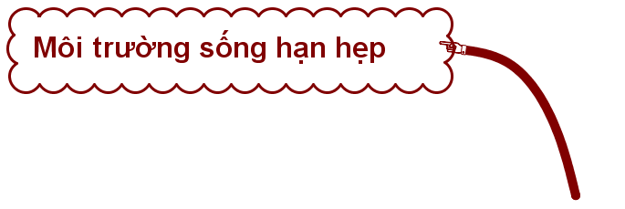
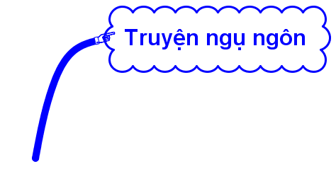
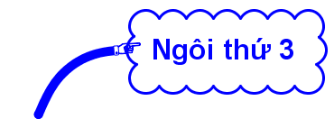
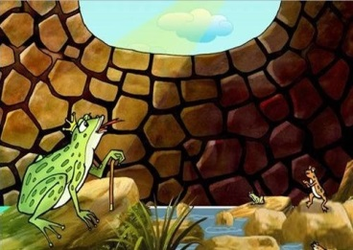
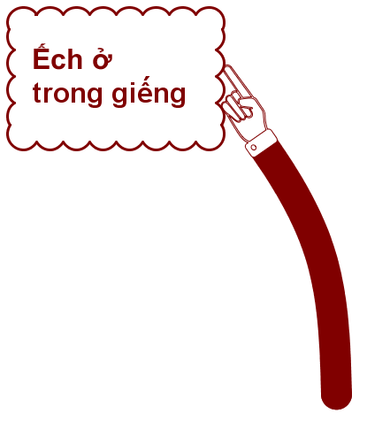
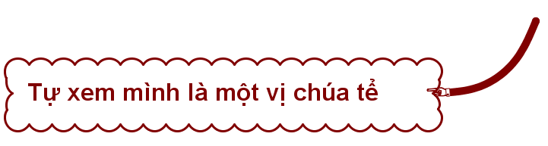
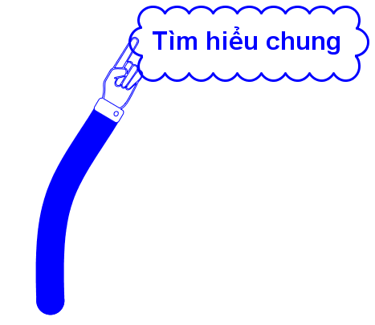

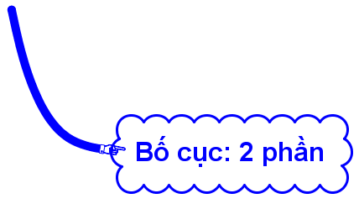


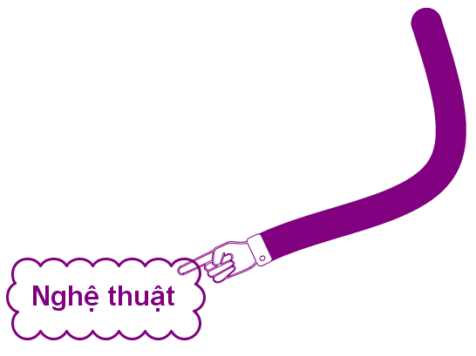
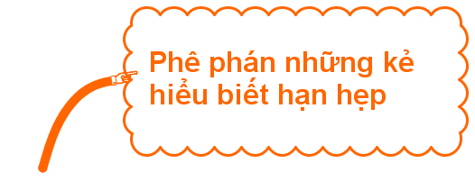

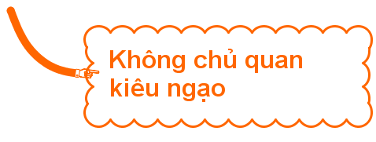
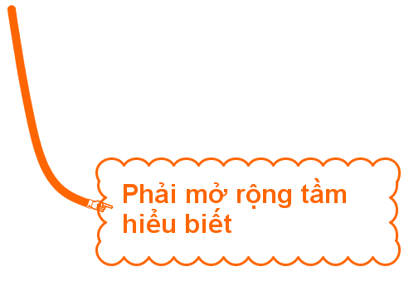
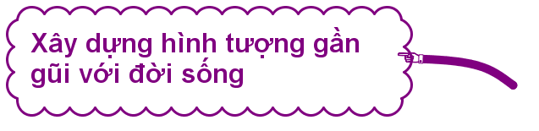

- Sống ở biển Đông mênh mông, sâu thẳm.
Có hiểu biết sâu sắc,
Suy nghĩ thấu đáo, cẩn thận
Rùa ở biển lớn

Slide 16
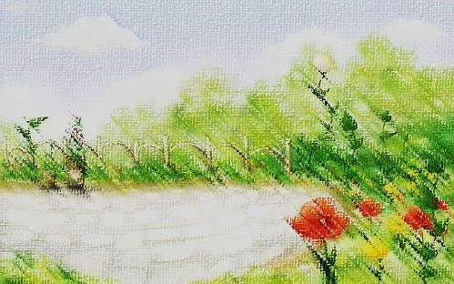




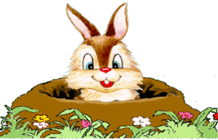


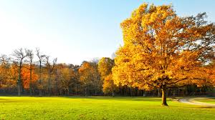
A B C D

Slide 17


- Học sinh chọn đáp án nào bạn hãy bấm vào củ cà rốt theo đáp án đó.
- Chú thỏ sẽ tự đi đến nhổ cà rốt và sẽ biết được đáp án đúng, sai.
- Cuối cùng bấm vào bác nông dân sẽ ra đáp án đúng.
- Bấm vào màn hình qua slide chứa câu hỏi tiếp theo.

Slide 18

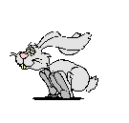






“Ếch ngồi đáy giếng” thuộc thể loại nào sau đây?
A. Cổ tích
B. Ngụ ngôn
C. Truyện cười
D. Truyền thuyết
A B C D

Slide 19
Truyện “Ếch ngồi đáy giếng” kể theo ngôi thứ mấy?
A. Ngôi thứ ba
B. Ngôi thứ hai
C. Ngôi thứ nhất
D. Không có ngôi kể
A B C D

Slide 20

Trong truyện chúng ta thấy ếch là kẻ thế nào?
A. Hiểu biết rộng.
B. Hòa đồng với các con vật xung quanh
C. Hiểu biết nông cạn, kiêu ngạo.
D. Hiểu biết hạn hẹp nhưng sống thân thiện
A B C D

Slide 21

Nét nghệ thuật của truyện "Ếch ngồi đáy giếng” là:
A. Xây dựng hình tượng gần gũi với đời sống
B. Cách nói ngụ ngôn, giáo huấn tự nhiên, đặc sắc
C. Cách kể bất ngờ, hài hước kín đáo.
D. Cả 3 phương án trên đều đúng
A B C D

Slide 22
Câu thành ngữ nào sau đây có nội dung giống truyện?
A. Coi trời bằng vung
B. Nước đến chân mới nhảy
C. Đàn gảy tai trâu
D. Tai bay vạ gió
A B C D

Slide 23



Xem lại toàn bộ nội dung phân tích. Học bài theo nội dung bài học, nội dung ghi nhớ.
Em hãy kể lại truyện và rút ra bài học từ truyện.
Hãy vẽ tranh minh họa cho chi tiết trong truyện mà em thích nhất.
Soạn nội dung bài tiếp theo

